Slide 2
CASAS VIEJAS
LOS SUCESOS DE CASAS VIEJAS

Slide 3


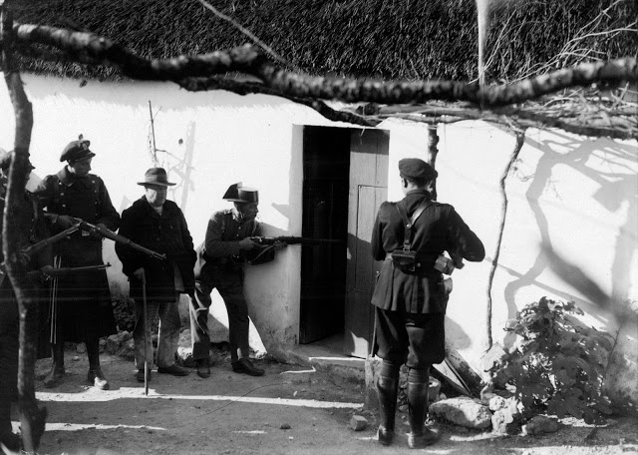



LOS SUCESOS DE CASAS VIEJAS
MIRAR
PENSAR
Entre el 10 y el 12 de enero de 1933 en la pequeña localidad gaditana de Casas Viejas se produjo uno de los hechos más trágicos de la 2ª República.
Llegaron a tomar tal importancia que tambaleó el primer gobierno de la República, siendo el inicio de la pérdida de apoyos políticos y sociales que provocaría la caída del gobierno republicano-socialista de Manuel Azaña.
Durante mucho tiempo los sitios o lugares donde ocurrieron los sucesos de Casas Viejas han estado olvidados por la losa de silencio a la que estuvo sometido todo lo relacionado con estos hechos.
A continuación tenéis que reflexionar a partir de las siguientes premisas:
¿Qué pasó en Casas Viejas para que el gobierno cayera?
¿Qué elementos sociales participaron en los Sucesos?
¿Crees que esto podría ocurrir en la actualidad?
HACER
Haced un equipo de cuatro.
Buscad información sobre los Sucesos.
Realizar una línea del tiempo:
  A partir del siguiente enlace (modelos).
  A partir de aplicaciones online como:
Cronología de una Tragedia. Cinco Días de Enero (enlace)
Timetoast
Rememble
Dipity
Xtimeline
TimeRime
Timeglider
Capzles
Timeline
Timeline JS
Tiki-Toki
TimeGlider
MyHistro

Slide 4
FICHA PARA EL PROFESORADO
MIRAR
DESARROLLO
OBJETIVOS:
Conocer los acontecimientos de los Sucesos de Casas Viejas.
Realizar una línea del tiempo.
INFORMACIÓN NECESARIA:
A continuación se ofrecen enlaces al blog del profesor Salustiano Gutiérrez quien ha ido recogiendo de una manera pormenorizada cada uno de los Sucesos. Te serán de gran ayuda, tanto a ti como a tu alumnado:
Itinerario fotográfico de los acontencimientos.
  El sindicato de los invencibles.
  La calle San Juan.
  La Alameda.
  La casa cuartel de la Guardia Civil.
  La pensión San Rafael.
  Las chozas de la calle Nueva.
  El cementerio.
SECUNDARIA – F.P. BÁSICA - BACHILLERATO
En equipos de cuatro. Se trata de conocer los principales acontecimientos de los Sucesos de Casas Viejas.
PROPUESTA DE USO DE RECURSOS TICs:
Timetoast
Rememble
Dipity
Xtimeline
TimeRime
Timeglider
Capzles
Timeline
Timeline JS
Tiki-Toki
TimeGlider
MyHistro
PRODUCTO FINAL
Se trata de crear una línea temporal de los principales hechos que ocurrieron que previamente han sido buscados por el alumnado.
Buscarán información sobre los Sucesos en el siguiente vídeo.
Realizarán una línea del tiempo:
  A partir del siguiente enlace (modelos).
  A partir de aplicaciones online señaladas.
Cronología de una Tragedia. Cinco Días de Enero (enlace)
LOS SUCESOS DE CASAS VIEJAS

